Slide 1
微信支付接入文档
2017年5月4日

Slide 2
用户提现流程图
用户
NMS
微信支付平台
发起提现请求
调用微信接口
通过服务号发送现金红包
关注服务号，绑定OpenID
按汇率换算提现金额

Slide 3
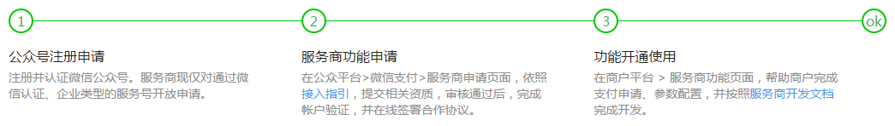
微信支付平台申请流程

Slide 4
微信平台简介
公众平台、商户平台、服务商平台、开放平台……

Slide 5
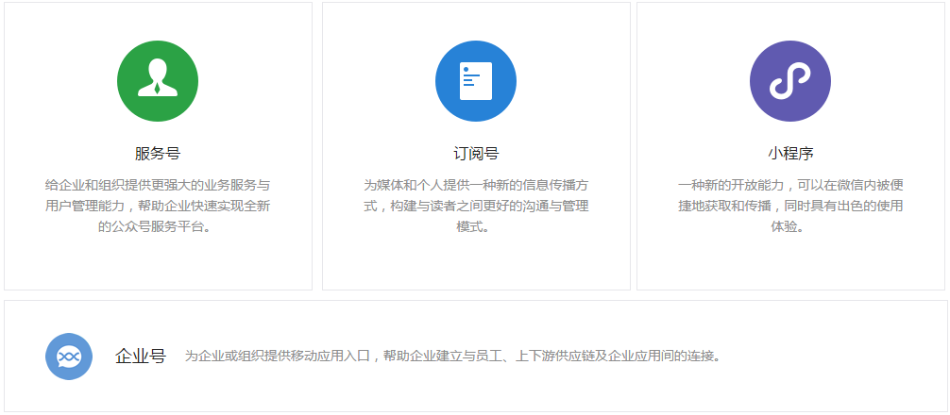
微信平台1——公众平台 简介
https://mp.weixin.qq.com/

Slide 6
微信平台1——公众平台 主要功能
公众号基础配置
公众号管理
消息管理
用户管理
素材管理
统计分析
小程序等

Slide 7
微信平台1——公众平台 操作流程
注册开通服务号
提交企业审核资料，通过后登录公众平台
完成微信支付企业认证（￥300/年）
申请开通服务商
提交服务商审核资料，通过后登录服务商平台

Slide 8
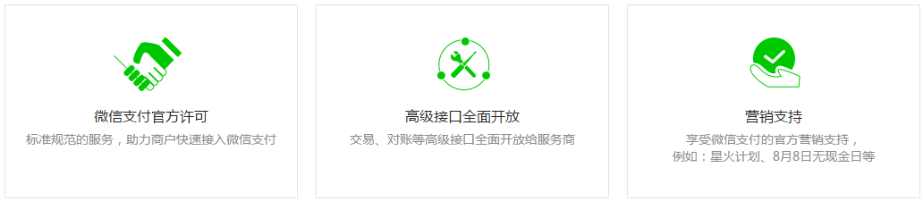
微信平台2——服务商平台 简介
服务商平台https://pay.weixin.qq.com/partner/public/home
注：服务商平台 ≠ 商户平台

Slide 9
微信平台2——服务商平台 主要功能
交易中心：交易、结算、账单、资金管理等
账户中心：个人、账户设置等
营销中心：现金红包、代金券、折扣、满减等
产品中心：工具、解决方案开通申请
数据中心：实时、历史交易数据
服务商功能：子商户、奖励金管理

Slide 10
微信平台2——服务商平台 操作流程
管理员登录服务商平台，绑定微信号
账户中心->员工账户管理：按职能分配角色，配置员工登录账户
员工登录服务商平台，绑定微信号
账户中心->操作证书：申请安装操作证书，管理员通过请求
产品中心->我的产品：开通现金红包

Slide 11
接口配置
appID、appSecret、originID、mchID、apiKey

Slide 12

接口配置——开发者ID和密钥
适用接口：获取通用token、用户网页授权
公众平台->基本配置
获取开发者ID和密钥
密钥获取后仅保留重置操作，不再通过平台获取，需自行保存

Slide 13
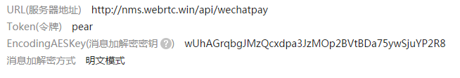
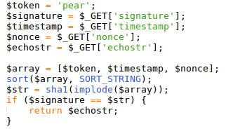
接口配置——消息转发地址
适用接口：用户消息接收
公众平台->基本配置
服务器返回结果正确则配置成功
启用配置后，公众号后台会将用户的消息、事件推送到此地址

Slide 14
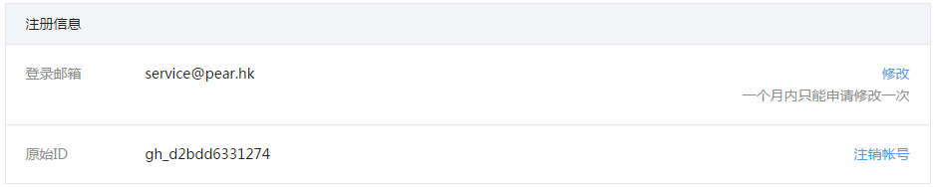
接口配置——获取原始ID
适用接口：用户消息回复
公众平台->公众号设置
原始ID为公众号发送消息时的重要参数，作为通信时的标记

Slide 15
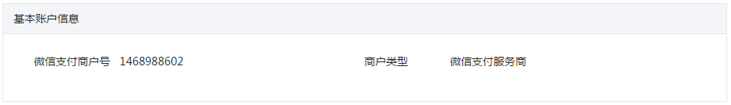
接口配置——商户号
适用接口：发送现金红包
服务商平台->账户中心->商户信息
获取商户号

Slide 16
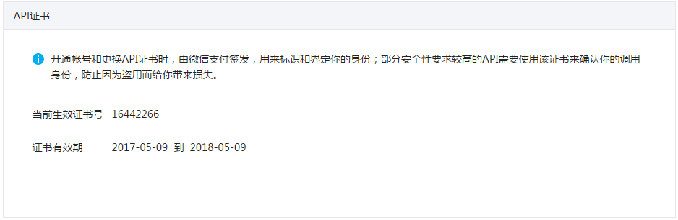
接口配置——API证书、API密钥
适用接口：发送现金红包
服务商平台->账户中心->API安全
下载API证书，调用安全性高的接口时使用，证书不再通过平台下载，需自行保存
设置API密钥，32位随机字符串，生成消息签名时使用

Slide 17
公众号开发——自定义菜单
获取access_token
GET
https://api.weixin.qq.com/cgi-bin/token?grant_type=client_credential&appid=APPID&secret=APPSECRET
调用接口
POST
https://api.weixin.qq.com/cgi-bin/menu/create?access_token=TOKEN
发送JSON格式

Slide 18
公众号开发——
更多接口调用敬请期待

Slide 19
END

